Slide 1
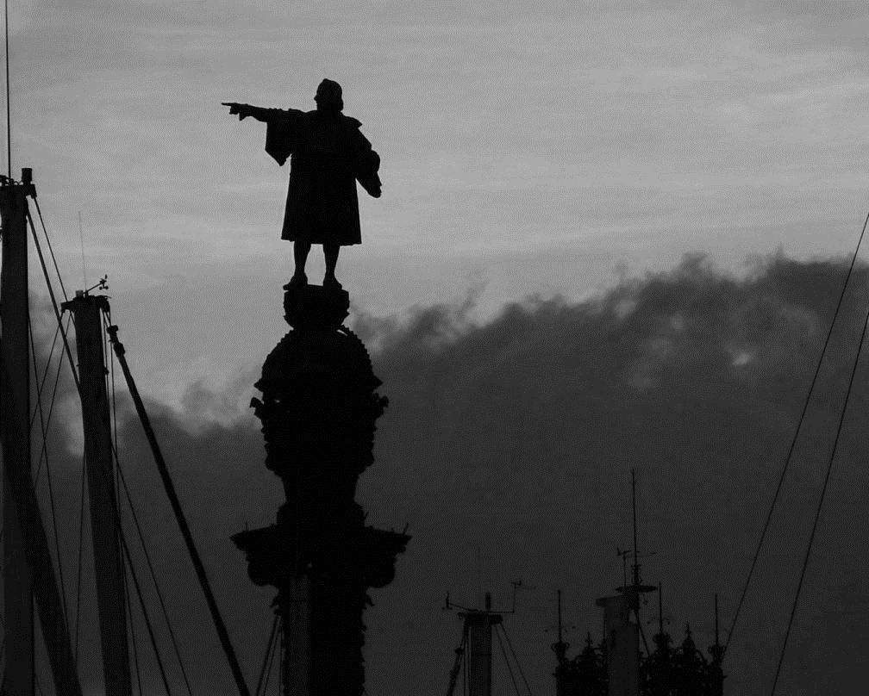
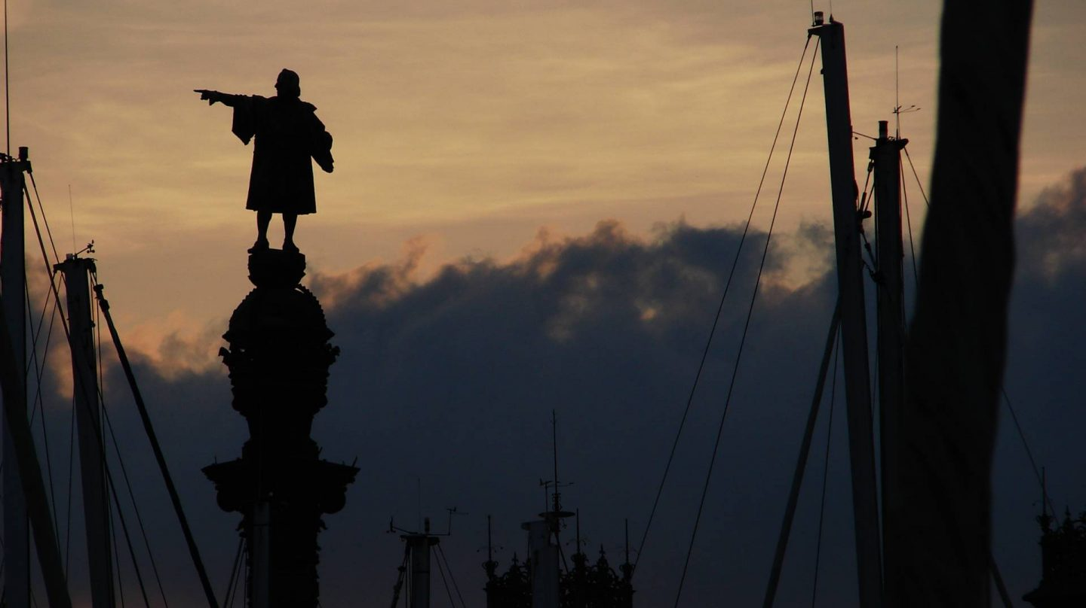

Slide 2
Unidad 2 : Dos Mundos Hacen Historia
Capitulo 6: La Fundación del Sistema Colonial

Slide 3
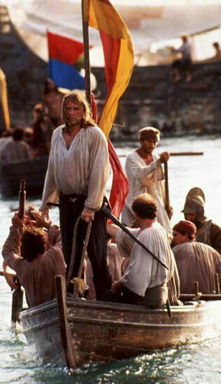
Para aprender…
¿Qué tierras “descubrió” Colon en el segundo viaje?
Paginas 98-101

Slide 4
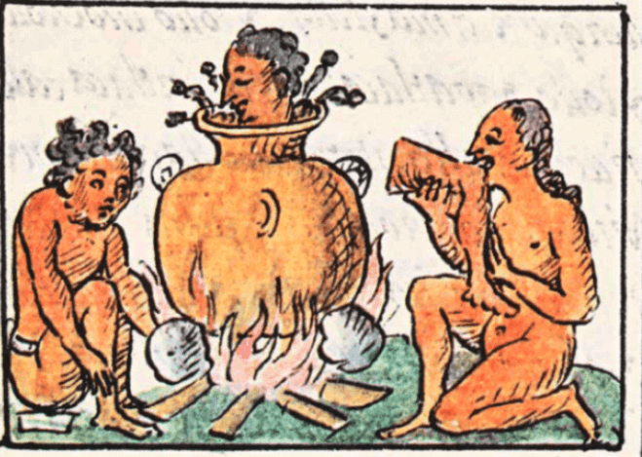
Términos que debes aprender
Mercantilismo
Capitulaciones de Santa Fe
Caribes Insulares
Antropofagia ritual
Calendario juliano
Calendario gregoriano

Slide 5
América ante los Reyes Católicos
Colón arribó a la península ibérica en marzo de 1493. Diego Colón taíno, un nativo de Guanahani que decidió seguir a Colón, sirvió de guía y de intérprete durante el segundo viaje. El Almirante genovés presentó un muestrario, o conjunto de muestras y productos, a sus auspiciadores, los reyes.
PULSAR

Slide 6
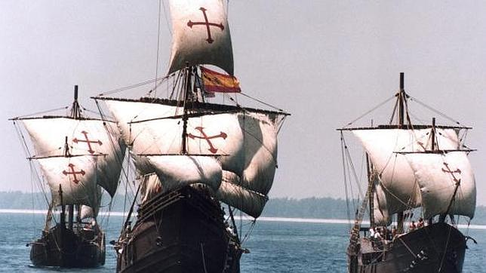
El Capitalismo Mercantil
El sistema económico prevaleciente en Europa a partir del siglo XV era el capitalismo mercantil, que procuraba la progresiva acumulación de metales preciosos para producir riqueza y la exportación de productos.
Colón había firmado con la reina Isabel un contrato conocido como las Capitulaciones de Santa Fe en abril de 1492. Mediante este acuerdo, Colón obtenía para él y sus herederos los títulos de almirante.
PULSAR

Slide 7
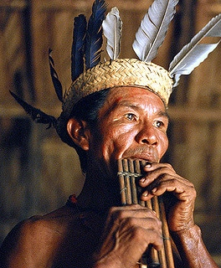
Los Caribes
Los caribes (llamados caríbales en algunos documentos históricos) eran un conjunto de pueblos que, en el momento del contacto colombino en el siglo XV, ocupaban parte de Colombia, Venezuela y varias Antillas Menores. Se cree que eran feroces guerreros que resistieron la ocupación española y que practicaban la antropofagia ritual.

Slide 8
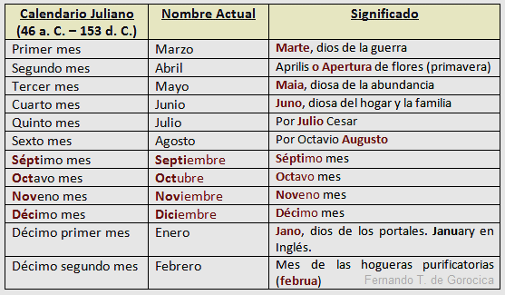
Puerto Rico es descubierto
Colón avistó una isla la cual llamó San Juan Bautista, el 19 de noviembre de 1493.
En 1508 se comenzó a colonizar la isla.
Esa fecha pertenece al Calendario juliano y no corresponde al Calendario gregoriano que es el que implantó en Octubre de 1582. Veamos un video acerca del tema.
PULSAR

Slide 9
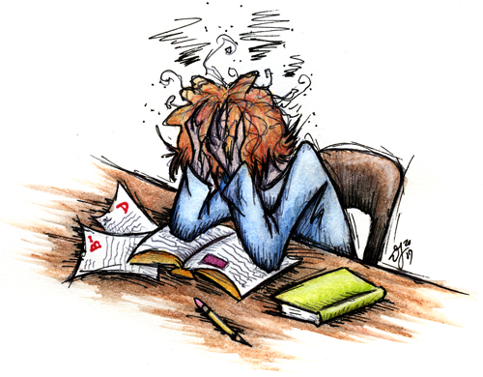
Es hora de leer
Toma 25 minutos para leer y contestar la pregunta inicial y definir los términos del día. Prepárate para discutir la lectura en clases. Pero eso no es todo…

Slide 10
Demuestra lo que sabes
Completa las actividades de assessment de la pagina 101 del libro y envíala al maestro al terminar.

Slide 11
En la próxima lección
Jim Soto © 2020

